Slide 1
原住民及離島地區醫事人員養成計畫
公費生待遇核銷作業說明
105.04.6

Slide 2
說明及討論大綱
養成計畫經費及補助標準
作業流程與期程
核銷作業注意事項(制式化表單設計)
常見問題及其他

Slide 3
養成計畫經費及補助標準
─公費生受領公費一覽表(1/2)
項次 | 各項費用 |  | 補助標準/每學期(6個月)
1 | 註冊費 | 學雜費 | 依各校註冊時之收費標準支應
 |  | 學生平安保險費
 |  | 語言實習費、電腦使用費 及其他
2 | 生活費 | 膳食費 | 3,250元/月×6月=19,500元/學期
3 |  | 零用津貼 | 3,500元/月×6月=21,000元/學期
4 |  | 課業費 | 1,000元/學期
5 |  | 書籍費 | 4,000元/學期
6 |  | 制服費 | 2,500元/學期
7 |  | 應屆畢業生旅行參觀費 | 3,000元/每名1次 須於公費生畢業當年度(即最後一學期)報支
8 | 旅宿費 | 返鄉旅費 | 每名公費生一學期支付來回一趟次為限 依票根核實支付。
 |  | 住宿費 | 上限18,000元 (校內住宿者，依學校收費標準支應)

Slide 4
養成計畫經費及補助標準
─公費生受領公費一覽表(2/2)
項次 | 各項費用 | 補助標準/單次
9 | 寒暑輔導費 (寒暑修學分班) | 依各校寒暑修學分班收費標準支應； 申請該筆費用者，應以通過寒暑修學分班為原則。
Notes:
依據緣由
「原住民及離島地區醫事人員養成計畫」（101~105年）五、期程與資源需求：(二)受領公費待遇項目。
98-99年本部離島衛生諮詢委員會第1次委員會議第三案決議略以：本計畫是以特殊族群之照護以及培育地方醫事人員為宗旨，於學期中學業成績未通過而重修者，重修之學分仍予以補助之規定辦理。

Slide 5
養成計畫經費及補助標準
─政府補助養成學校之補助費
項次 | 各項費用 | 補助標準/每年
10 | 設備費 | 1.醫學系及牙醫學系公費生：每名每年新台幣3萬元 2.其他學系公費生：每名每年新台幣1萬5,000元

Slide 6
作業流程與期程
學年度第2學期(下學期)：1-6月或2-7月
  每年1月中旬調查各校公費生在學人數及所需經費
  每年2月底前完成經費補助之核定
  每年3-4月間辦理補助經費撥付
  每年5月底前完成核銷作業
學年度第1學期(上學期)：7-12月或8月-隔年1月
  每年6月底調查各校公費生在學人數(含新進學生)及所需經費
  每年7月底前完成經費補助之核定
  每年9-10月間辦理補助經費撥付
  每年12月10日前完成核銷作業

Slide 7
核銷作業注意事項
核銷時應繳付資料：
  各年度第2學期(下學期)
    收支明細表(1式3份，均正本)
    經費申請總表(1式3份，均正本)
    印領清冊(1式3份，均正本)
    返鄉旅費申請單(1式3份，含票根，申請就地審計則免付)
  各年度第1學期(上學期)
    收支明細表(1式3份，均正本)
    經費申請總表(1式3份，均正本)
    印領清冊(1式3份，均正本)
    教學設備費申請總表(1式3份，均正本)
    財產增加單(1式3份，均正本)
    返鄉旅費申請單(1式3份，含票根，申請就地審計則免付)

Slide 8
收支明細表
1式3份，均正本，每頁應逐級蓋章應註明係為本部計畫及補助年度與學期
另經資門經費應單獨分列其費用

Slide 9
經費總表
學校 學年度第 學期「原住民及離島地區醫事人員養成計畫」公費生待遇補助 經費總表
學系 | 年級 | 人數 | 註冊費_{註1} |  |  | 生活費_{註2} |  |  |  |  |  | 旅宿費_{註3} |  | 小計
 |  |  | 學雜費 | 學生平安保險費 | 其他相關費用(如語言實習或電腦使用費等，請增列或備註說明) | 膳食費 | 零用津貼 | 課業費 | 書籍費 | 制服費 | 應屆畢業生旅行參訪費註4 | 返鄉旅費_{註5} | 住宿費 註6
 |  |  | 依各校及各系所就學所需支付之註冊費用核實支付。 |  |  | 每名每學期3,250元/月/*6個月=19,500元 | 每名每學期3,500元*6個月=21,000元 | 每名每學期1,000元 | 每名每學期4,000元 | 每名每學期2,500元 | 每名畢業生3,000元 | 每名最後一學期請領一次為限 | 每名每學期3,000元/月/*6個月=18,000元
 |  |  |  |  |  |  |  |  |  |  |  |  |  | 0
 |  |  |  |  |  |  |  |  |  |  |  |  |  | 0
 |  |  |  |  |  |  |  |  |  |  |  |  |  | 0
 |  |  |  |  |  |  |  |  |  |  |  |  |  | 0
 |  |  |  |  |  |  |  |  |  |  |  |  |  | 0
 |  |  |  |  |  |  |  |  |  |  |  |  |  | 0
 |  |  |  |  |  |  |  |  |  |  |  |  |  | 0
 |  |  |  |  |  |  |  |  |  |  |  |  |  | 0
 |  |  |  |  |  |  |  |  |  |  |  |  |  | 0
小計 |  |  |  |  |  |  |  |  |  |  |  |  |  | 0
總計
承辦單位 註冊組(或學籍稽核單位) 出納組 會計(財務) 校長(或授權人)
【備註】 註1:註冊費：依各校系所就學之註冊費用編列，並以其註冊費用核實支付。 註2:生活費：依行政院核定金額編列，每名每項補助費不得超過該定額之補助標準。 註3: 旅宿費：由公費生檢具單據或證明後核給。 註4: 應屆畢業生旅行參訪費：須於公費生畢業當年度報支。 註5:返鄉旅費：應以大眾交通工具並按返鄉必經之順路計算(如住家與學校未超過30公里則不能支領交通費，超過30公里者每學期限補助一次) 。 註6:住宿費：每人每月3,000元，須檢附租賃契約書影本，如為合租無法以學生本人簽訂者，應請學生附切結書與繳費證明供核。
1式3份，均正本，每頁應逐級蓋章
應註明本部計畫及補助年度與學期

Slide 10
印(請)領清冊
學校 學年度第 學期「原住民及離島地區醫事人員養成計畫」 公費生待遇補助印(請)領清冊
學系 | 年級 | 學生 姓名 | 預計畢業年度(受領公費之延畢生請註明延畢) | 註冊費_{註1} |  |  | 生活費_{註2} |  |  |  |  |  | 旅宿費_{註3} |  | 小計 | 具領人 簽章 (倘直接匯款者，得免簽章，並應檢附匯款資料)
 |  |  |  | 學雜費 | 學生平安保險費 | 其他相關費用(如語言實習或電腦使用費等，請增列或備註說明) | 膳食費 | 零用津貼 | 課業費 | 書籍費 | 制服費 | 應屆畢業生旅行參訪費註4 | 返鄉旅費_{註5} | 住宿費註6
 |  |  |  | 依各校及各系所就學所需支付之註冊費用核實支付。 |  |  | 每名每學期3,250元/月/*6個月=19,500元 | 每名每學期3,500元*6個月=21,000元 | 每名每學期1,000元 | 每名每學期4,000元 | 每名每學期2,500元 | 每名畢業生3,000元 | 每名最後一學期請領一次為限 | 每名每學期3,000元/月/*6個月=18,000元
 |  |  |  |  |  |  |  |  |  |  |  |  |  |  | 0
 |  |  |  |  |  |  |  |  |  |  |  |  |  |  | 0
 |  |  |  |  |  |  |  |  |  |  |  |  |  |  | 0
 |  |  |  |  |  |  |  |  |  |  |  |  |  |  | 0
 |  |  |  |  |  |  |  |  |  |  |  |  |  |  | 0
 |  |  |  |  |  |  |  |  |  |  |  |  |  |  | 0
 |  |  |  |  |  |  |  |  |  |  |  |  |  |  | 0
 |  |  |  |  |  |  |  |  |  |  |  |  |  |  | 0
 |  |  |  |  |  |  |  |  |  |  |  |  |  |  | 0
小計 |  |  |  |  |  |  |  |  |  |  |  |  |  |  | 0
總計
承辦單位 註冊組(或學籍稽核單位) 出納組 會計(財務) 校長(或授權人)
【備註】 註1:註冊費：依各校系所就學之註冊費用編列，並以其註冊費用核實支付。 註2:生活費：依行政院核定金額編列，每名每項補助費不得超過該定額之補助標準。 註3: 旅宿費：由公費生檢具單據或證明後核給。 註4: 應屆畢業生旅行參訪費：須於公費生畢業當年度報支。 註5:返鄉旅費：應以大眾交通工具並按返鄉必經之順路計算(如住家與學校未超過30公里則不能支領交通費，超過30公里者每學期限補助一次) 。 註6:住宿費：每人每月3,000元，須檢附租賃契約書影本，如為合租無法以學生本人簽訂者，應請學生附切結書與繳費證明供核。
1式3份，均正本，每頁應逐級蓋章
應註明本部計畫及補助年度與學期
另倘個別學生單項費用有顯註差異者，應備註說明

Slide 11
返鄉旅費申請單
應註記學生居住地
倘非直接行程，應加註說明，並說明核支經費標準

Slide 12
教學設備費總表
學校 學年度第 學期「原住民及離島地區醫事人員養成計畫」 教學設備費補助經費表(核銷用)
學系 | 年級 | 人數 | 每名補助費 | 小計 (人數*每名補助費) | 採購設備項目 |  |  | 備註 | 用途說明
 |  |  |  |  | 設備名稱 | 申請金額 | 核銷金額
總計 |  |  |  | 0 | 總計 | 0 | 0
賸餘款 |  |  |  |  |  |  | 0
承辦單位 註冊組(或學籍稽核單位) 出納組 會計(財務) 校長(或授權人)
【備註】 1. 醫學系及牙醫學系公費生每名每年新台幣3萬元，其他學系公費生每名每年新台幣1萬5,000元。 2.本案補助設備定義為金額一萬元以上且使用年限，在兩年以上，依規定應編製財產增加單。 3.設備採購金額或品項倘有變更，應於每年11月底前函報本部進行變更，並以一次為原則。 4.申請金額係為本學期因執行本計畫所申請之教學設備補助經費，非使用本計畫經費者，無須採計。 5.倘有申請金額與總補助額度有差異或是有不同經費來源(如經費分攤等)，致經費有所差異，請於備註欄位處說明，以利核對。
1式3份，均正本，每頁應逐級蓋章
應註明本部計畫及補助年度與學期
倘有經費分攤，應於備註欄加註分攤情形以利核對
另倘有變更，應於11月底前提出，並檢送差異對照供核

Slide 13
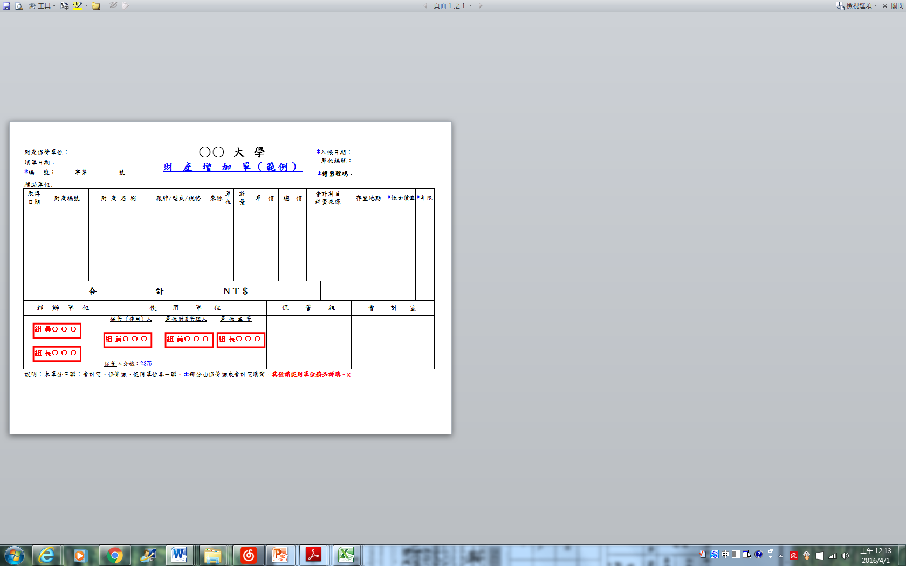
財產增加單/固定資產增加單
1式3份，均正本，每頁應逐級蓋章
應註明本部計畫及補助年度與學期、放置地點、型式及單價
倘有經費分攤，應加註分攤情形以利核對

Slide 14
返鄉旅費核銷說明
原則上依行政院頒「國內出差旅費報支要點」、「國外出差旅費報支要點」規定核支。
支付補助來回一次為限，並依票根憑証核實。
以「國內出差旅費報支要點」標準予以給付(直接行程、大眾運輸交通工具標準/經濟艙。
倘有超出，可依單程直接行程票價或參考其他學生未超出之搭乘費用，以統一標準原則支付。

Slide 15
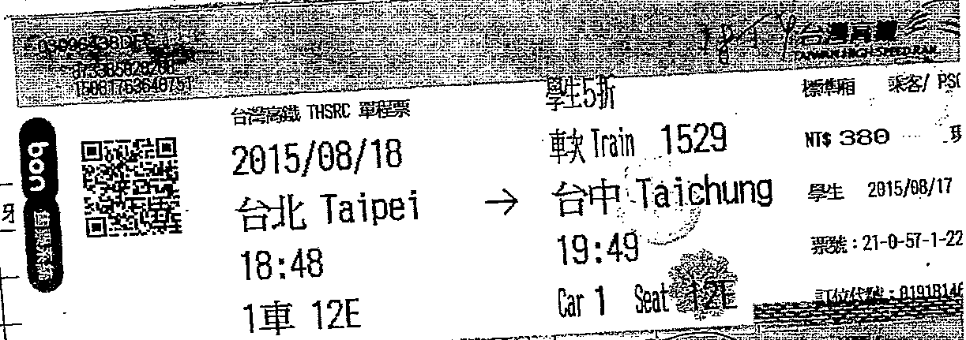
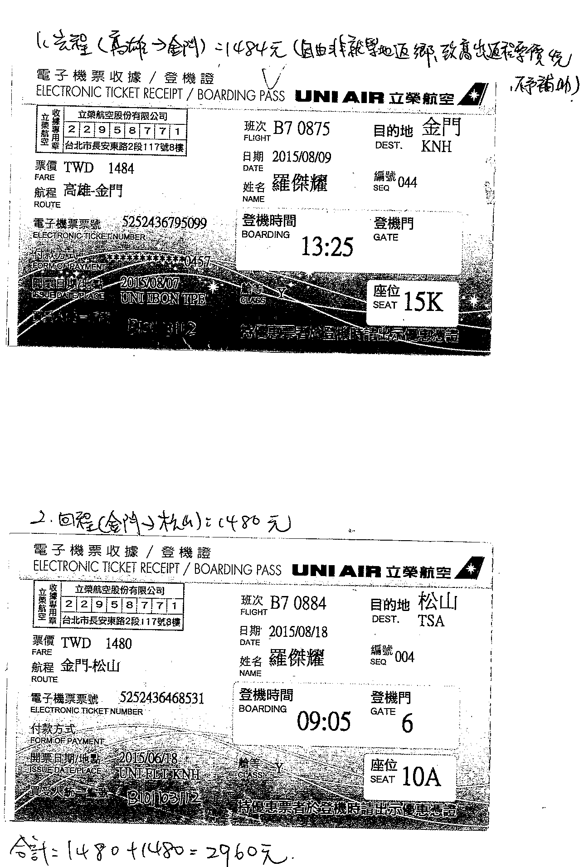
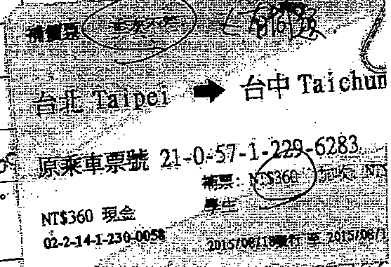
常見問題-返鄉旅費
補價票(不予補助)
非直接行程(依直接行程計)

Slide 16
常見問題-公費生休退學處置
公費生倘有任何異動，請於事實發生14日內函報本部備查。
休退學處置
  公費學生在學期間，有下列情事之一者，應向本部繳還受領之公費：
    自行退學或因違反校規而受退學處分者
    因故休學未如期復學者
    轉入非醫事科系者
  公費學生在學期間，有下列情事之一者，停發公費；其已領公費，得免予繳還：
    死亡者
    因重大疾病或殘障致不能繼續學業者
    其他經甲方專案核定者
倘有以上情事，請各校於本次請領經費扣除該筆費用(如休學)或協助代收學生償還金額(如退學)。
倘學生無法一次償還，則請函知本部(並計算該員所受領公費)，由本部與該生辦理追討事宜。

Slide 17
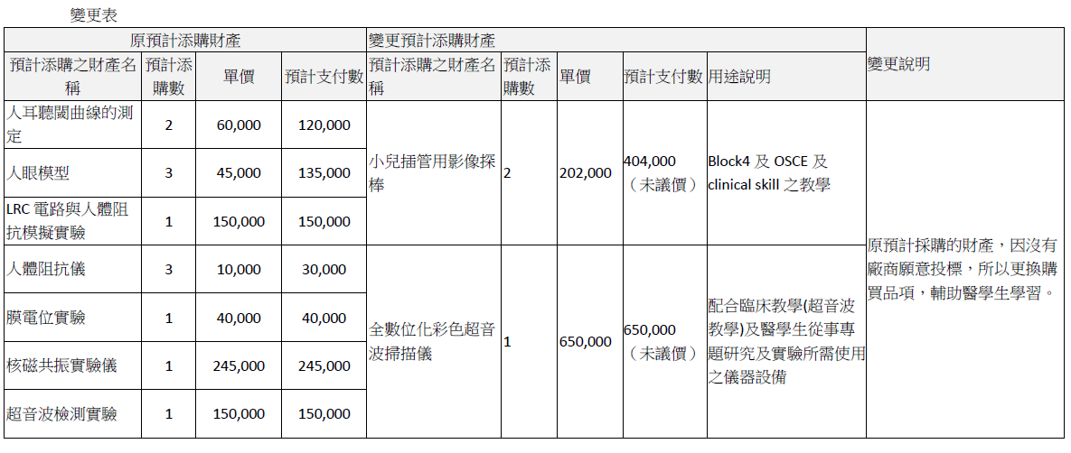
常見問題-經費項目變更
來函(下學期請於5月底前、上學期請於11月底前)
變更對照表(包含原項目與金額、變更後項目與金額、變更緣由)

Slide 18
公費生延長修業年限處置
公費學生修業超過規定年限，該延長修業期間所需各項費用，應自行負擔。無力負擔時，得向本部申請以延長服務年限方式，繼續受領公費；延長服務期間與其延長修業期間相同。
因延畢欲受領公費之公費學生，請各校於每學期調查作業前確認釐清，並請其填報延長服務年數切結書後，函報本部備查。

Slide 19
其他規定-1
受補(捐)助之單位對於本部補(捐)助款應單獨設帳處理。
補(捐)助經費經本部報准審計部同意以收(領)據先行送審者，得免送有關憑證；其原始支出憑證，由本部派員或陪同審計部人員前往，或委託專業之財會機構辦理就地查核，除應依會計法規定妥為保存外，並應依審計法第二十七條規定妥善保存十年。
補助各校添購設備部份，請依政府採購法相關規定辦理採購事宜。

Slide 20
其他規定-2
計畫執行完畢，經費若有賸餘，應儘速於年度內繳還本部。但遇有特殊情形報經本部同意轉入下年度繼續執行者，得辦理經費保留。辦理經費保留應就已發生債務或契約責任之經費，而於年度內未能償付部分，於年度結束前具體說明須辦理保留事由、經費收支執行狀況並檢同契約書及相關證件送本部函轉行政院核定後，始得轉入下年度繼續辦理。

Slide 21
討論議題
公費生各學期作業流程與期程，以及寒暑修補助費作業期程問題?
表單格式及相關核銷作業問題?
其他臨時議題?

Slide 22
報告完畢
敬請指教

